Slide 1
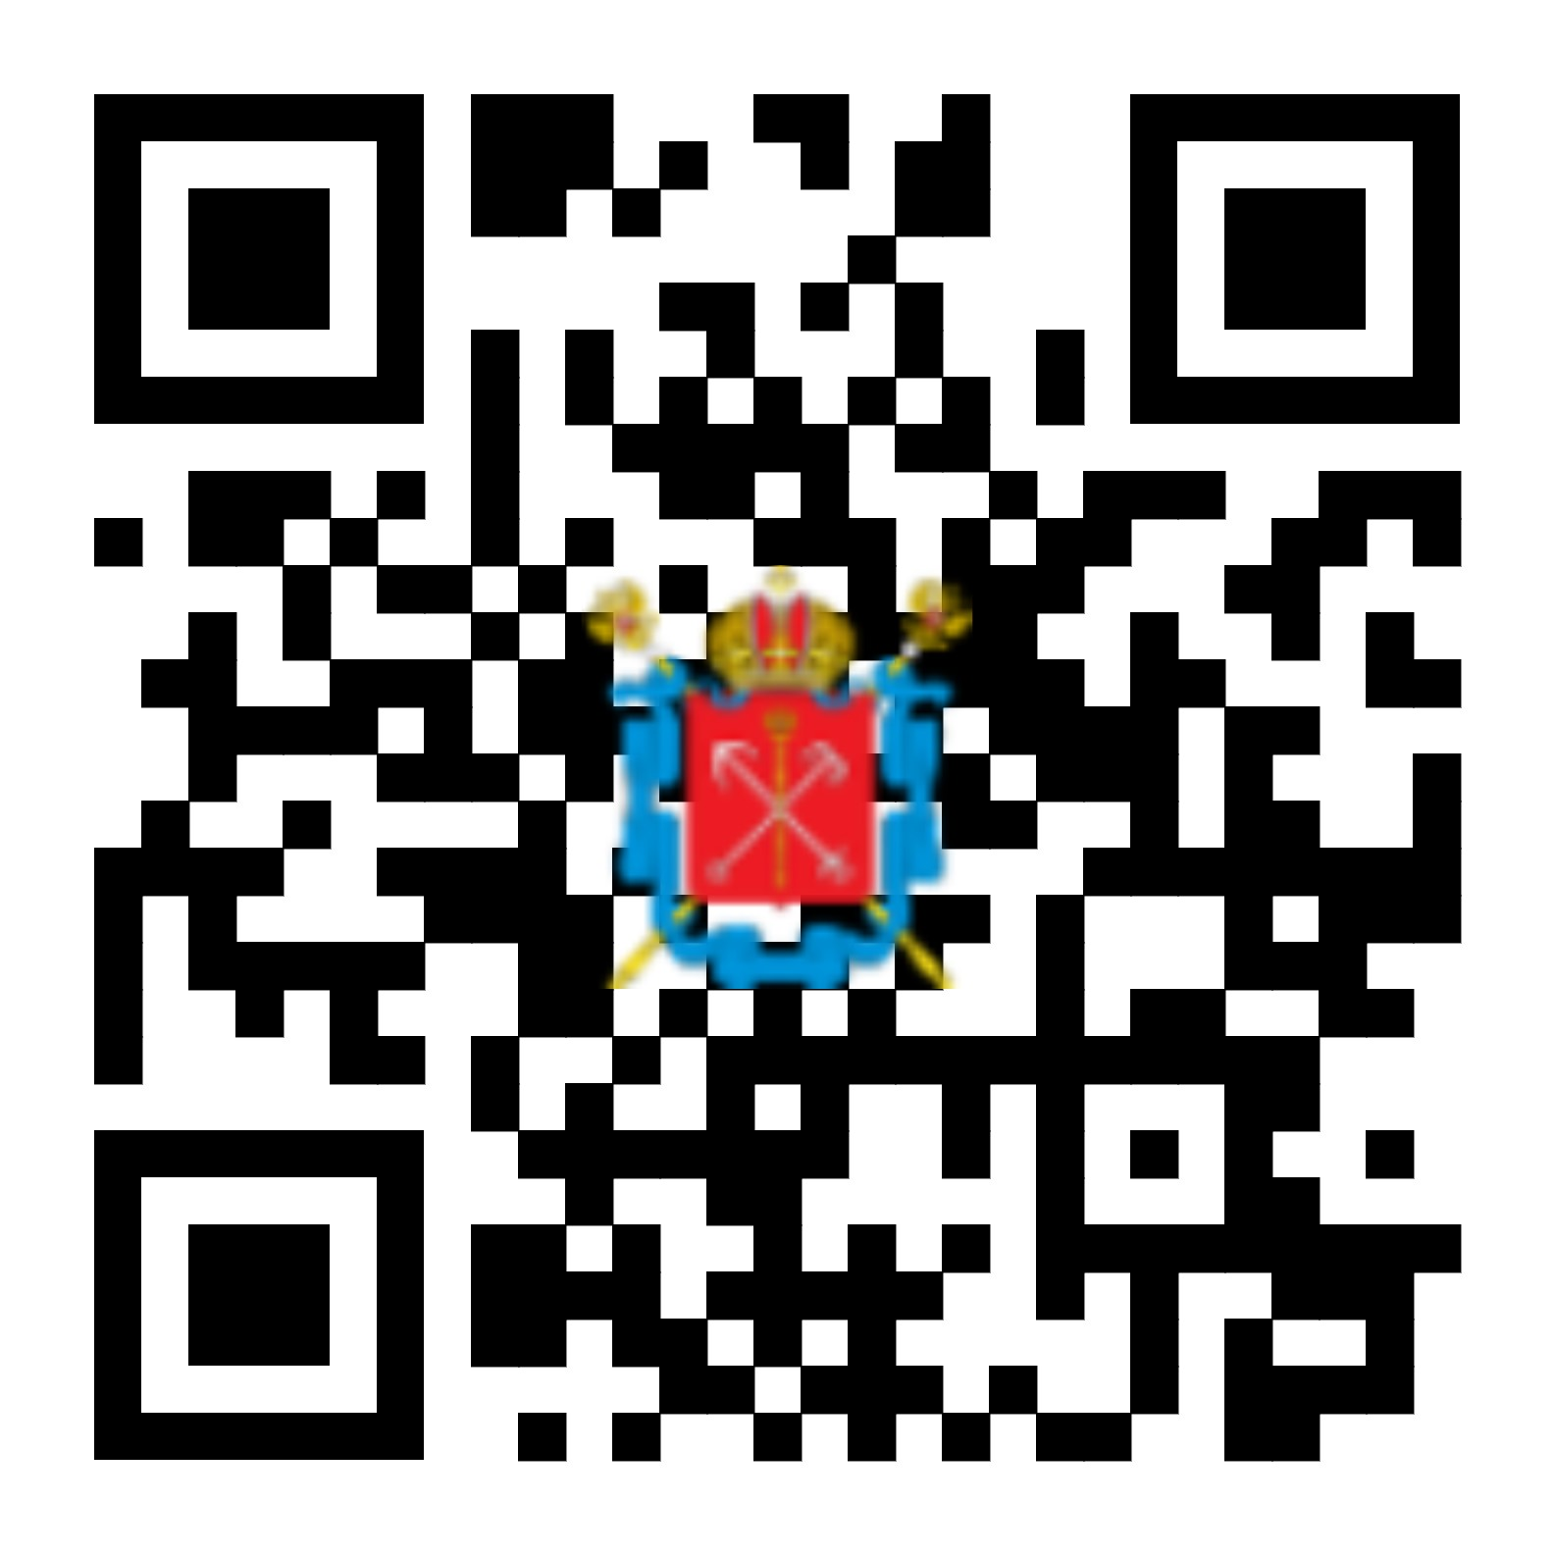
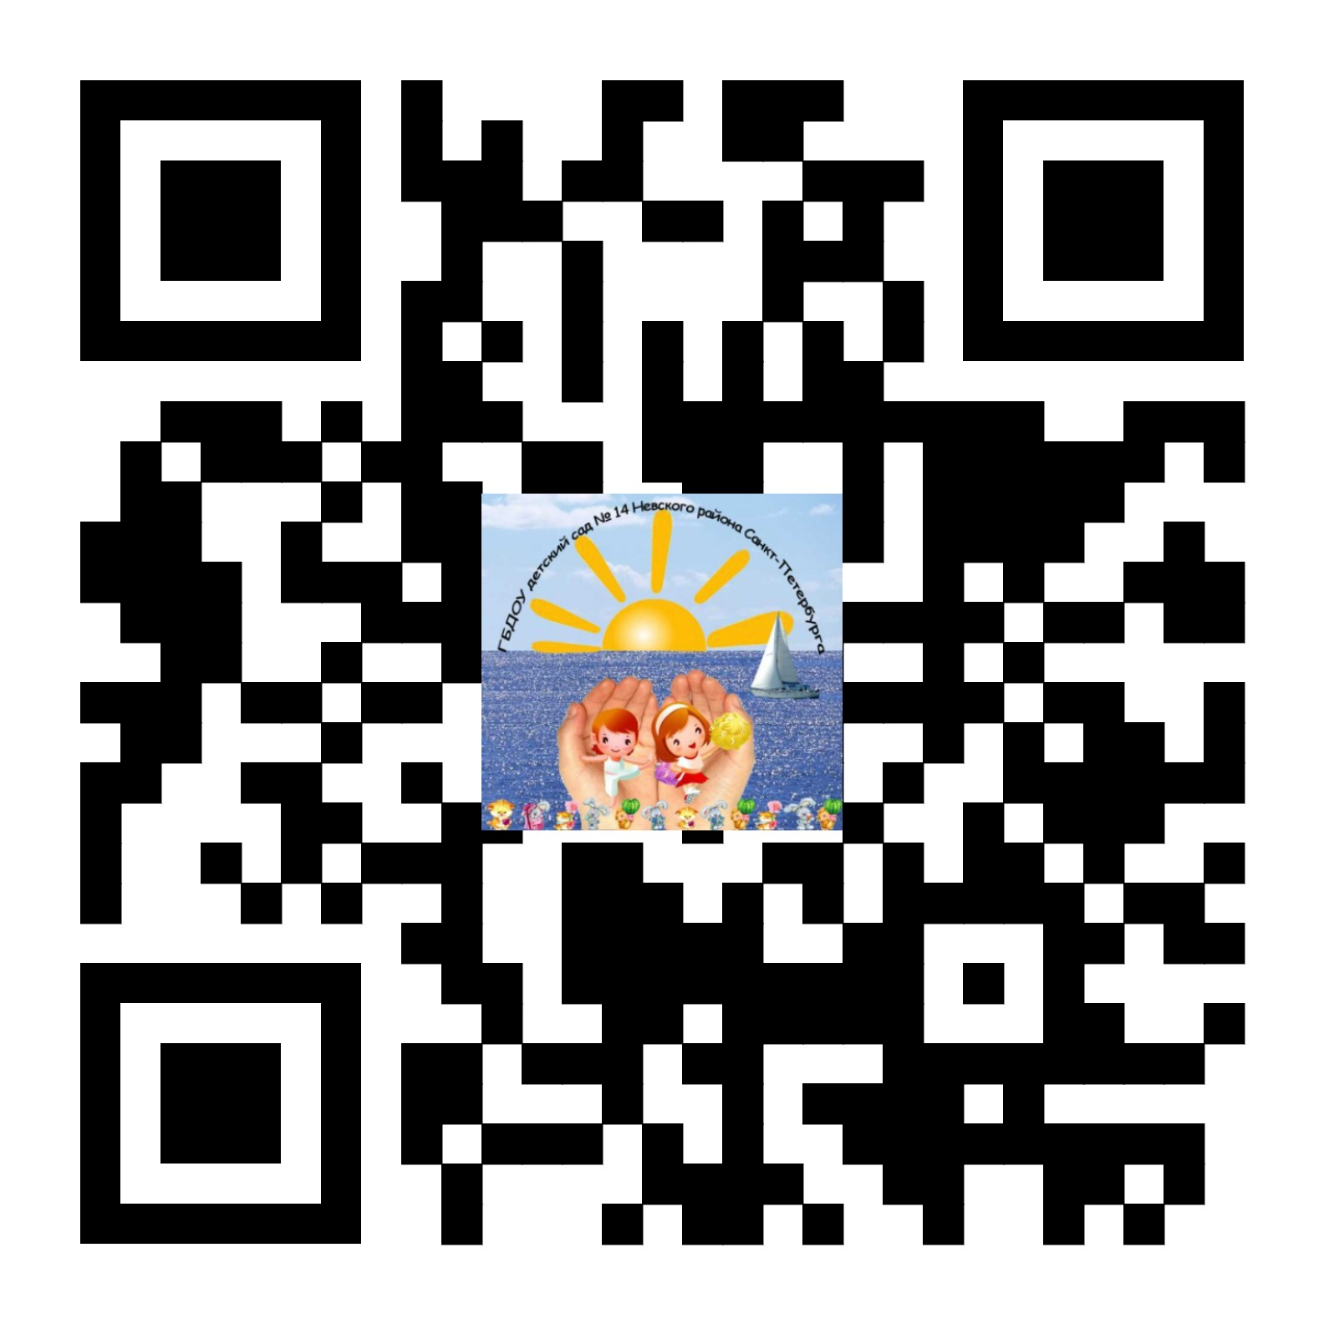
ГБУ «Информационно-методический центр» Невского района Санкт-Петербурга
Государственное бюджетное дошкольное образовательное учреждение
детский сад № 14 общеразвивающего вида с приоритетным осуществлением деятельности по физическому развитию детей
Невского района Санкт-Петербурга
Проект «Школа здоровья»
Коворкинг «Физкультурные занятия и не только…»
Дата: 26.04.2024 г., 13:15
Место проведения: Санкт-Петербург, ул. Караваевская д.40, к.2
Регламент | Ход мероприятия | ФИО, должность
13:00 – 13:15 | Встреча и регистрация участников встречи | Администрация ГБДОУ №14 Невского района Санкт-Петербурга
13:15 – 13:30 | Открытие мероприятия. Приветственное слово участникам | Танцевальный ансамбль «Звёздочки» , музыкальный руководитель Кононова С.А. Кузьма Л.Д., заведующий ГБДОУ №14 Гилева Т.Н., старший воспитатель
13:30 – 14:10 | Современные формы взаимодействия участников образовательных отношений в области физического развития Народные традиции – залог здоровья. Мастер – класс | Габрусенок А.А., инструктор по физической культуре Савченкова Ю.В., заместитель заведующего Котова А.Д., Филенкова Г.А., Азадова Н.А., воспитатели Ключникова И.Г., учитель-логопед
14:10 – 14:15 | Единство помыслов и дел или ромашка как символ семьи | Созонова Ю.С., педагог-психолог
14:15 – 14:30 | Православные праздник или сохранение традиционных российских духовно-нравственных ценностей | Иерей Илья (Королёв), священник храма Сошествия Святого Духа за Невской заставой
14:30 – 14:45 | Открытый микрофон. Кофе – пауза | Участники мероприятия

